Slide 1
XỬ LÝ TÍN HIỆU SỐ
Phân biệt nguyên âm và khoảng lặng dùng đặc trưng trên miền thời gian
Tìm tần số cơ bản của tín hiệu dựa trên phổ biên độ
Sinh viên thực hiện: Hoàng Quang Hùng
Lớp: 19TCLC_DT2

Slide 2
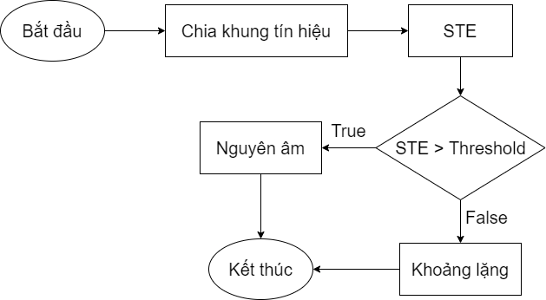
Phân biệt nguyên âm và khoảng lặng theo phương pháp STE

Slide 3
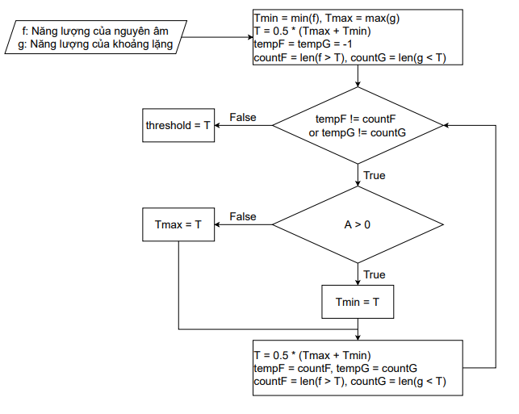

Thuật toán tìm ngưỡng - Tìm kiếm nhị phân
A =

Slide 4

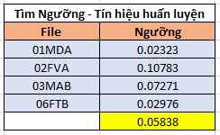
Kết quả tìm ngưỡng dựa trên file huấn luyện
Ngưỡng

Slide 5

KẾT QUẢ BÀI 1 THU ĐƯỢC TRÊN TÍN HIỆU KIỂM THỬ

Slide 6

File 30FTN.wav
Nhận xét
- Biên tìm được gần như chính xác ở phần đầu
- Biên ở phần sau vẫn còn sai lệch
- Sai số trung bình thấp

Slide 7

File 42FQT.wav
Nhận xét
- Biên tìm được gần như chính xác ở phần đầu
- Biên ở phần sau sai lệch lớn
- Sai số trung bình khá cao

Slide 8

File 44MMT.wav
Nhận xét
- Biên tìm được gần như chính xác ở phần đầu
- Biên ở phần sau vẫn còn sai lệch
- Sai số trung bình tương đối thấp

Slide 9

File 45MMT.wav
Nhận xét
- Biên tìm được gần như chính xác ở phần đầu
- Biên ở phần sau sai lệch tương đối lớn
- Sai số trung bình khá cao

Slide 10
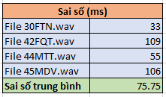
NHẬN XÉT CHUNG:
- Phương pháp STE dùng tốt trong trường hợp phân biệt nguyên âm và khoảng lặng
- Sai số trung bình tương đối cao
- Do một số đoạn có lẫn hơi thở
- Chưa phân biệt được một số khung với năng lượng STE rất thấp

Slide 11
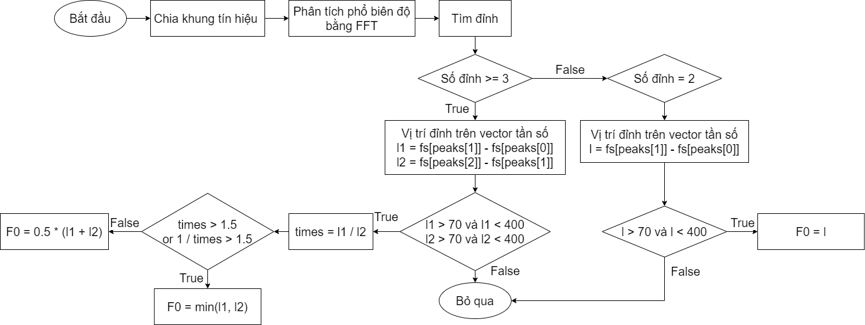
Tính F0 dựa vào phổ biên độ

Slide 12
Cách chọn đỉnh
- Sử dụng hàm find_peaks()
- Khoảng cách giữa 2 đỉnh tối thiểu là 10 điểm FFT (53.846 Hz)
- Độ lồi của đỉnh tối thiểu là 8.5
- Số điểm N = 2^13

Slide 13
KẾT QUẢ BÀI 2 THU ĐƯỢC TRÊN TÍN HIỆU KIỂM THỬ

Slide 14

File 30FTN.wav
Nhận xét
- Đường F0 tương đối chính xác so với phần mềm wavesurfer
- Vẫn còn pitch ảo
- Đường F0 ở nguyên âm đầu tiên không rõ ràng
- F0mean sai số nhỏ, F0std sai số rất lớn

Slide 15

File 42FQT.wav
Nhận xét
- Đường F0 tương đối chính xác so với phần mềm wavesurfer
- Vẫn còn pitch ảo
- Đường F0 mất những phần phía sau
- F0mean sai số rất nhỏ, F0std sai số tương đối lớn

Slide 16

File 44MMT.wav
Nhận xét
- Đường F0 chính xác so với phần mềm wavesurfer
- Vẫn còn pitch ảo
- F0mean sai số rất nhỏ, F0std sai số tương đối lớn

Slide 17

File 45MDV.wav
Nhận xét
- Đường F0 chính xác so với phần mềm wavesurfer
- Có rất ít pitch ảo
- F0mean sai số rất nhỏ, F0std sai số tương đối nhỏ

Slide 18
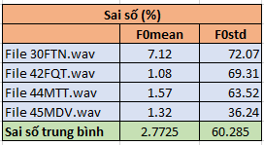
NHẬN XÉT CHUNG:
- F0 tìm được khá chính xác so với phần mềm wavesurfer
- Một số đoạn không tìm được pitch
- Vẫn tồn tại pitch ảo do chưa lọc trung vị
- F0mean ~ 2.773%
- F0std ~ 60.285%

Slide 19

CẢM ƠN THẦY ĐÃ LẮNG NGHE!

